Slide 1
স্বাগতম

Slide 2
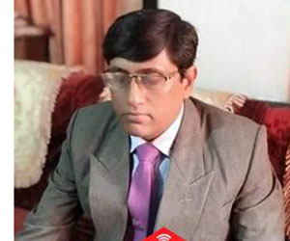
পরিচিতি
মোঃ আব্দুল লতিফ
সহকারী অধ্যাপক
ইসলামের ইতিহাস ও সংস্কৃতি
মধুপুর উচ্চ মাধ্যমিক বিদ্যালয় (কলেজিয়েট স্কুল), কুমারখালী, কুষ্টিয়া।

Slide 3
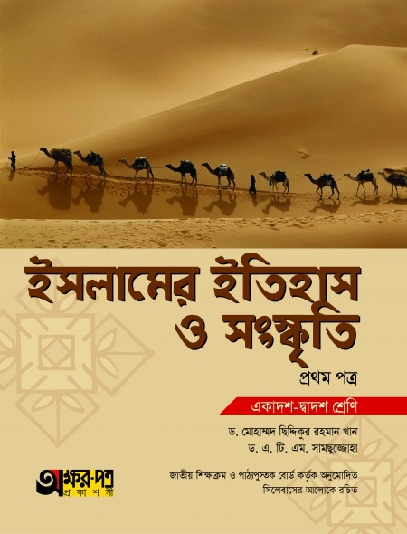
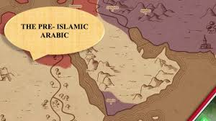
বিষয় পরিচিতি
বিষয়: ইসলামের ইতিহাস ও সংস্কৃতি ১ম পত্র শ্রেণি: একাদশ অধ্যায়: প্রথম
প্রাক-ইসলামী আরব

Slide 4
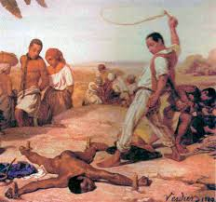
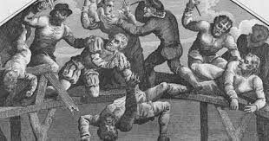
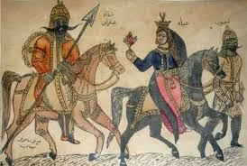
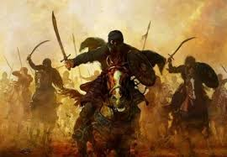
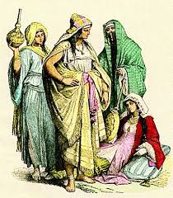
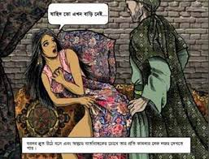
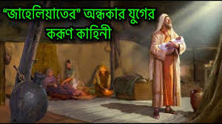
পাশের ছবিগুলো লক্ষ্য কর -
Notes:
প্রথমে একে একে ছবিগুলো প্রদর্শন করুন তার পর শিক্ষার্থীদের নিকট থেকে কোন সময়কালের চিত্র তা জানার চেষ্টা করুন। প্রশ্নের মাধ্যমে উত্তর আদায় করে পাঠ ঘোষণা করুন।

Slide 5
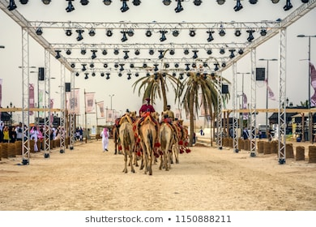
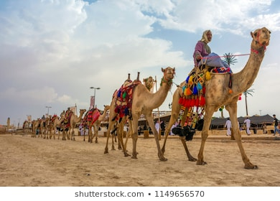
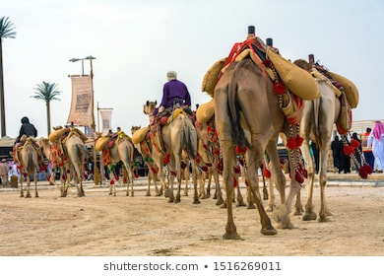
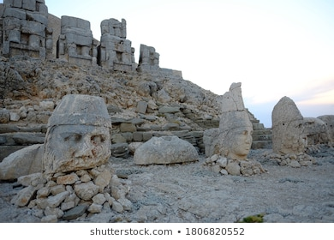
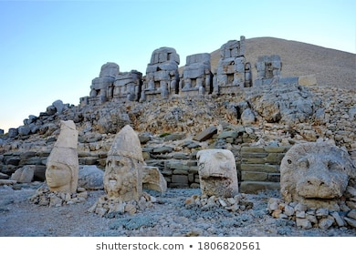
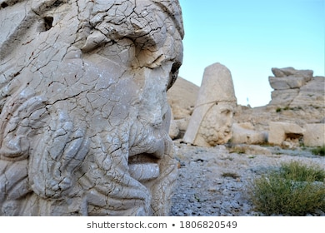
পাশের ছবিগুলো লক্ষ্য কর -
Notes:
প্রথমে একে একে ছবিগুলো প্রদর্শন করুন তার পর শিক্ষার্থীদের নিকট থেকে কোন সময়কালের চিত্র তা জানার চেষ্টা করুন। প্রশ্নের মাধ্যমে উত্তর আদায় করে পাঠ ঘোষণা করুন।

Slide 6
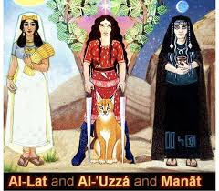
পাঠ শিরোনাম
আজকের পাঠের বিষয় বা আলোচনার বিষয় -
প্রাক-ইসলামী বা ইসলাম পূর্ব যুগে আরবের সামাজিক, রাজনৈতিক ও ধর্মীয় অবস্থা
Notes:
পাঠ ঘোষণার পর বোর্ডে লিখে দিন।

Slide 7
শিখন ফল
এই পাঠ শেষে শিক্ষার্থীরা-
১। ‘আইয়ামে জাহেলিয়া’ কাকে বলে বর্ণনা করতে পারবে।
২। ইসলাম পূর্ব যুগে আরবের সামাজিক অবস্থার বিবরণ দিতে পারবে।
৩। ইসলাম পূর্ব যুগে আরবের রাজনৈতিক অবস্থা বর্ণনা করতে পারবে।
৪। ইসলাম পূর্ব যুগে আরবের ধর্মীয় অবস্থা ব্যাখ্যা করতে পারবে।

Slide 8
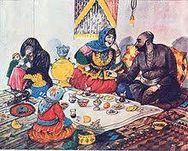
নিচের ছবিগুলো লক্ষ্য কর -
প্রাক-ইসলামী যুগকে সাধারন ভাবে ‘আইয়ামে জাহেলিয়া’ বলা হয়। ‘আইয়াম’ শব্দের অর্থ যুগ বা সময় এবং ‘জাহেলিয়া’ শব্দের অর্থ অজ্ঞতা বা তমসা। সুতরাং আইয়ামে জাহেলিয়া বলতে তমসা বা অজ্ঞতার যুগকে বুঝায়। পি কে হিট্টির মতে, প্রকৃত পক্ষে জাহেলিয়া বলতে সেই যুগকে বুঝায়, যে যুগে আরবে কোন নিয়ম-কানুন ছিলনা, কোন নবীর আবির্ভাব ঘটেনি এবং কোন ঐশী কিতাব নাজিল হয়নি। মনে করা হয়, আরবের যে যুগে কোন প্রকার কৃষ্টি, কোন ধর্মগ্রন্থ অথবা সূক্ষ্ম ধর্মীয় অনুভূতি ও চেতনা ছিল না, সেই যুগকে ‘আইয়ামে জাহেলিয়া’ যুগ বলা হয়।
Notes:
যেহেতু স্লাইডে বিষয়টি সংক্ষেপে উল্লেখ করা হয়েছে সেহেতু শিক্ষার্থীরা দেখে পর্যবেক্ষণ পূর্বক উত্তর প্রদান করতে উদ্বুদ্ধ হবে। স্লাইডের চিত্রের সাহায্যে শিক্ষক প্রশ্নোত্তরের মাধ্যমে পাঠটি সমাপ্ত করতে পারেন।

Slide 9
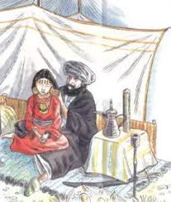
সামাজিক অবস্থা
নিচের ছবিগুলো লক্ষ্য কর -
ইসলামের আবির্ভাবের পূর্বে আরবের সামাজিক অবস্থা ছিল অত্যন্ত শোচনীয়। বিভিন্ন পাপাচার, ব্যাভিচার, দুর্নীতি, কুসংস্কার, অনাচার, অরাজকতা, ঘৃণ্য আচার-অনুষ্ঠান ও নিন্দনীয় কর্মকাণ্ডে কলুষিত হয়ে পড়েছিল সমাজ।
ইসলাম-পূর্ব আরব দেশের সামাজিক ও নৈতিক অবস্থা ঘোর অন্ধকারাচ্ছন্ন ছিল। ঐতিহাসিক খোদাবক্স বলেন, “যুদ্ধ, নারী ও মদ নিয়ে সর্বদা তারা লিপ্ত থাকতো” সামাজিক অবস্থা: যেমনঃ ১। মাদকাসক্তি ২। নারীর অবস্থান ৩। কন্যা সন্তান জীবন্ত সমাধি ৪। বিবাহ ৫। দাসপ্রথা ৬। মদ-জুয়ার প্রচলন ৭। কুসংস্কার ৮। নৈতিক অবক্ষয় ইতাদি।
নারীর অবস্থাঃ নারী জাতি ছিল ঘৃণিত, অবহেলিত এবং ভোগের সামগ্রী। বিমাতা, ভগ্নিকে বিবাহ করা সমাজে প্রচলন ছিল। স্বামী ও পিতার সম্পত্তিতে নারীর কোন অধিকার ছিল না।
Notes:
যেহেতু স্লাইডে বিষয়টি সংক্ষেপে উল্লেখ করা হয়েছে সেহেতু শিক্ষার্থীরা দেখে পর্যবেক্ষণ পূর্বক উত্তর প্রদান করতে উদ্বুদ্ধ হবে। স্লাইডের চিত্রের সাহায্যে শিক্ষক প্রশ্নোত্তরের মাধ্যমে পাঠটি সমাপ্ত করতে পারেন।

Slide 10
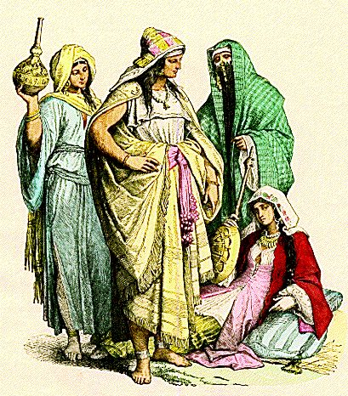
নিচের ছবিগুলো লক্ষ্য কর

Slide 11
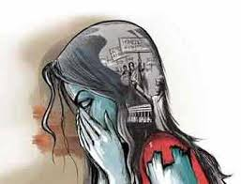
নির্যাতনের চিত্র
Notes:
যেহেতু স্লাইডে বিষয়টি সংক্ষেপে উল্লেখ করা হয়েছে সেহেতু শিক্ষার্থীরা দেখে পর্যবেক্ষণ পূর্বক উত্তর প্রদান করতে উদ্বুদ্ধ হবে। স্লাইডের চিত্রের সাহায্যে শিক্ষক প্রশ্নোত্তরের মাধ্যমে পাঠটি সমাপ্ত করতে পারেন।

Slide 12
কন্যা সন্তান জীবন্ত সমাধিঃ কন্যা সন্তান জন্ম দান অপমানজনক বিধায় তাদেরকে জীবন্ত কবর দেওয়া হত। বহু পিতা দারিদ্রের ভয়ে কন্যা সন্তানকে হত্যা করত। দাস-দাসীর অবস্থা: ক্রীতদাস প্রথা আরব সমাজকে কলুষিত করেছিল। ক্রীতদাস ছিল পশুর সমতুল্য। হাটে বাজারে অবাধে কেনা-বেচা হত। তাদের কোন প্রাকার স্বাধীনতা ছিল না। মনীবের মর্জির উপর তাদের জীবন পরিচালিত হত। দাস-দাসীদের বিবাহ ছিল অবৈধ এবং আদেশ লঙ্ঘন করা দন্ডনীয় অপরাধ ছিল। মদ-জুয়ার প্রচলন: জাহেলিয়া সমাজ ব্যবস্থায় মদ ও জুয়া ছিল নিত্যনৈমিত্তিক ব্যাপার। জুয়ার চালে ঘরের স্ত্রী পর্যন্ত বাজি ধরার প্রচলন ছিল। মদ ও নর্তকী ছাড়া আরব সমাজে উৎসব কল্পনা করা যেত না। আরবে মাসব্যাপী উকাযমেলা মদ ও জুয়ার জন্য বিখ্যাত ছিল। নৈতিক অবক্ষয়ঃ আরবদের নৈতিক অধঃপতনই আরব সমাজকে কলুষিত করেছিল। পরনিন্দা, পরশ্রীকাতরতা, আভিজাত্যের দম্ভ, নারী হরণ, চুরি ইত্যাদি কার্য হত আরব সমাজে।
Notes:
যেহেতু স্লাইডে বিষয়টি সংক্ষেপে উল্লেখ করা হয়েছে সেহেতু শিক্ষার্থীরা দেখে পর্যবেক্ষণ পূর্বক উত্তর প্রদান করতে উদ্বুদ্ধ হবে। শিক্ষক প্রশ্নোত্তরের মাধ্যমে পাঠটি সমাপ্ত করতে পারেন।

Slide 13
কুসীদ প্রথা
ইসলাম পূর্ব যুগে আরব সমাজে নিষ্ঠুর সুদ প্রথা প্রচলিত ছিল। সুদের দায়ে জন সাধারনের স্থাবর-অস্থাবর সম্পত্তি ক্রোক করা হত। এমনকি স্ত্রী-পুত্র, কন্যাকে দখল করা হতো।
Notes:
যেহেতু স্লাইডে বিষয়টি সংক্ষেপে উল্লেখ করা হয়েছে সেহেতু শিক্ষার্থীরা দেখে পর্যবেক্ষণ পূর্বক উত্তর প্রদান করতে উদ্বুদ্ধ হবে।

Slide 14
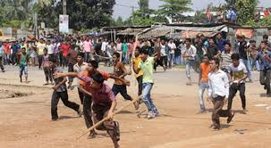
পাশের ছবিগুলো লক্ষ্য কর -
Notes:
যেহেতু স্লাইডে বিষয়টি সংক্ষেপে উল্লেখ করা হয়েছে সেহেতু শিক্ষার্থীরা পর্যবেক্ষণ পূর্বক উত্তর প্রদান করতে উদ্বুদ্ধ হবে। শিক্ষক প্রশ্নোত্তরের মাধ্যমে পাঠটি সমাপ্ত করতে পারেন।

Slide 15
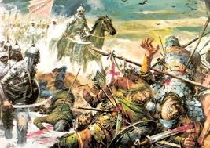
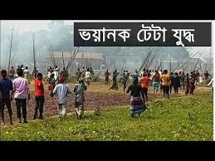
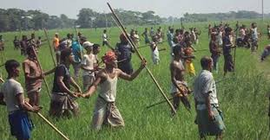
চিত্রগুলো লক্ষ্য করঃ গোত্রে গোত্রে দ্বন্দ্ব
Notes:
যেহেতু স্লাইডে বিষয়টি সংক্ষেপে উল্লেখ করা হয়েছে সেহেতু শিক্ষার্থীরা পর্যবেক্ষণ পূর্বক উত্তর প্রদান করতে উদ্বুদ্ধ হবে। প্রশ্নোত্তরের মাধ্যমে আলোচনা করে পাঠটি সমাপ্ত করতে পারেন।

Slide 16
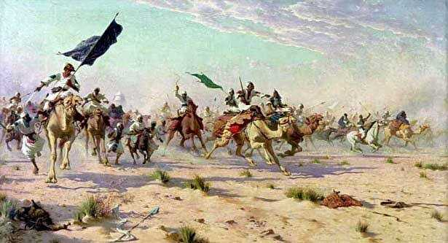
রাজনৈতিক অবস্থা
প্রাক-ইসলামী আরব দেশে ছিল গোত্রভিত্তিক শাসন। শেখ শাসিত সমাজ ব্যবস্থায় আইনের শাসনের অভাব তীব্র থাকায় গোত্র বিদ্বেষ ছিল চরমে। অন্ধকার যুগে আরব উপদ্বীপের রাজনৈতিক অবস্থা ছিল অত্যন্ত নৈরাজ্যজনক ও বিশৃংখলায় পরিপুর্ণ।
শাসন ব্যবস্থার ধরনঃ
১। গোত্রভিত্তিক ২। শেখ শাসিত
৩। আইনের শাসনঃ সরকার গঠন বা শাসন পদ্ধতি, নীতিবোধ ও সুস্থ জীবন যাত্রা সম্বন্ধে আরবদের কোন ধারণা ছিল না। ফলে দেশে কোন বিধিবদ্ধ আইন না থাকায় “জোর যার মুলুক তার” নীতি সর্বত্র প্রচলিত ছিল। রক্তের বদলে রক্ত, চোখের বদলে চোখ, নীতিতে তারা বিশ্বাসী ছিল।
৪। গোত্রে গোত্রে বিদ্বেষঃ রাজনৈতিক বিশৃংখলার জন্য গোটা আরব উপদ্বীপ ছিল নরক রাজ্য। তাই ঐতিহাসিক গিবন বলেন, মহানবী (স) এর আবির্ভাবের পূর্বে বিভিন্ন গোত্রগুলোর মধ্যে প্রায় ১৭০০ যুদ্ধ সংঘটিত হয়েছিল।
5। মক্কার শাসন ব্যবস্থাঃ প্রাক-ইসলামী আরবে মালা নামে একটি রাজনৈতিক সংগঠন বা মন্ত্রণা সভা ছিল।
Notes:
যেহেতু স্লাইডে বিষয়টি সংক্ষেপে উল্লেখ করা হয়েছে সেহেতু শিক্ষার্থীরা দেখে পর্যবেক্ষণ পূর্বক উত্তর প্রদান করতে উদ্বুদ্ধ হবে। শিক্ষক প্রশ্নোত্তরের মাধ্যমে পাঠটি সমাপ্ত করতে পারেন।

Slide 17
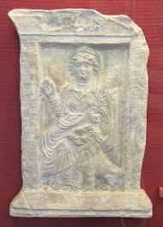
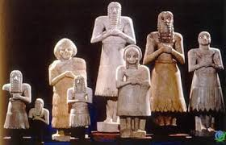
ধর্মীয় অবস্থা
নিচের ছবিগুলো লক্ষ্য কর -
Notes:
যেহেতু স্লাইডে চিত্র প্রদর্শন করা হয়েছে সেহেতু শিক্ষার্থীরা পর্যবেক্ষণ পূর্বক উত্তর প্রদান করতে উদ্বুদ্ধ হবে। প্রশ্নোত্তরের মাধ্যমে আলোচনা করে পাঠটি সমাপ্ত করতে পারেন। শিক্ষক ক্লাসে মুক্ত প্রশ্ন করবেন।

Slide 18
ইসলাম পূর্ব আরবের ধর্মীয় অবস্থার তথ্য ছক
পৌত্তলিক জড় পূজারী অংশীবাদী ইহুদী-খ্রিস্টান সাবেয়ী নক্ষত্র পূজারী হানিফ সম্প্রদায় সূর্যপূজা
পৌত্তলিকতা ছিল আরবদের সর্বজনীন ধর্ম । পবিত্র কাবা ঘরে ৩৬০টি প্রতিমা রাখা হয়েছিল
লাত, মানাত, উতজ্জা প্রভৃতি দেবদেবী ছিল বিখ্যাত। নানা উপলক্ষে তারা এই সব দেবদেবীর পূজা করত। তারা হযরত ইব্রাহিম, হযরত ইসমাইল, হযরত ঈসা , হযরত মরিয়ামের মূর্তিও কাবাঘরে স্থাপন করেছিল । প্রতি বছর তারা ঐ সব দেব দেবীকে অর্ঘ দিতে আসতো এবং দেবতাদের মনতুষ্টির জন্য নরবলি দিত। এ উপলক্ষে তারা উকাজ মেলা নামে বার্ষিক মেলায় যোগ দিত। মৃত্যুকেই জীবনের শেষ মনে করতো।
প্রশ্নঃ উপরের তথ্য থেকে ব্যাখ্যা কর তৎকালীন সময়ে আরবের ধর্মীয় অবস্থা কেমন ছিল?
Notes:
যেহেতু স্লাইডে বিষয়টি সংক্ষেপে উল্লেখ করা হয়েছে সেহেতু শিক্ষার্থীরা পর্যবেক্ষণ পূর্বক উত্তর প্রদান করতে উদ্বুদ্ধ হবে। শিক্ষক প্রশ্নোত্তরের মাধ্যমে আলোচনা করে পাঠটি সমাপ্ত করতে পারেন। শিক্ষক ক্লাসে মুক্ত প্রশ্ন করবেন।

Slide 19
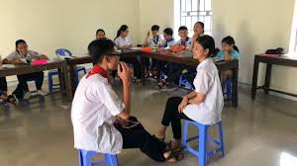
একক কাজ
১। ‘আইয়ামে জাহেলিয়া’ বলতে কি বোঝ?
২। আরব সমাজে নারীর মর্যাদা কেমন ছিল?
Notes:
শিক্ষার্থীরা এককভাবে কাজটির সমাধান করতে পারেন।

Slide 20
জোড়ায় কাজ
১। কুসীদ প্রথা কি ?
২। প্রাচীন গোত্রতান্ত্রিক শাসনই ছিল আরবদের রাজনৈতিক ভিত্তিমুল? তিনটি যুক্তি প্রদর্শন কর।
Notes:
শিক্ষার্থীদের পাশাপাশি অথবা সম্মুখে বসিয়ে কাজটির সমাধান করতে পারেন।

Slide 21
দলীয় কাজ
৫টি দলে বিভক্ত হয়ে-----------------
১। ইসলাম পূর্ব যুগে আরবের সামাজিক অবস্থার সংক্ষিপ্ত চিত্র তুলে ধর। ২। ইসলাম পূর্ব যুগে আরবের ধর্মীয় অবস্থা কেমন ছিল?
Notes:
শিক্ষার্থীরা দলীয় কাজ উপস্থাপনের সময় শিক্ষক অন্য দল থেকে ফিডব্যাক দিতে আহবান করবেন। দলীয় উপস্থাপনের উপর ভিত্তি করে সবার মতামত নিবেন। সবশেষে শিক্ষক সারাংশ করবেন।

Slide 22
মূল্যায়ন
১। ইসলাম পূর্ব আরবের নারীর অবস্থা কেমন ছিল?
২। আইয়ামে জাহেলিয়া যুগে আরবের রাজনৈতিক অবস্থার সংক্ষিপ্ত চিত্র তুলে ধর।
৩। ইসলাম পূর্ব সময়ে আরবের ধর্মীয় অবস্থা ব্যাখ্যা কর।
৪। “ইসলাম পূর্ব যুগে আরবদের নৈতিক অধঃপতনই আরব সমাজকে কলুষিত করেছিল”- মতামত দাও।

Slide 23
বাড়ির কাজ
ইসলাম পূর্ব আরবের সামাজিক ও রাজনৈতিক অবস্থার বিবরণ দাও।

Slide 24
ধন্যবাদ

